Slide 1
Università di Firenze
Attività di Orientamento

Slide 2











UNIFI – KIT di Orientamento
https://www.unifi.it/p11803

Slide 3

ORIENTAMENTO A DISTANZA
Info MEET - Incontri di presentazione dell’offerta formativa da programmare a partire da gennaio.
Gli incontri di Ateneo e di Scuola saranno pubblicati sul sito WWW.UNIFI.IT, sul sito delle singole Scuole di Ateneo e sulla piattaforma Dialogo.
Smart UNIFI | Percorsi per le competenze trasversali per l'orientamento (PCTO)
Sono disponibili sul sito di Ateneo e sui siti delle Scuole video-lezioni, della durata ciascuna di 20 min e gli interventi dei dicenti in occasione della 10 Edizione di “Un giorno all’Università” che si è tenuta nel giugno 2020.
Canale Youtube: Smart UNIFI – Video percorsi di Orientamento

Slide 4

TELE SPORTELLO UNIFI
E’ attivo il Tele Sportello polifunzionale al fine di svolgere colloqui orientativi e dare informazioni sui principali servizi di Ateneo https://www.unifi.it/p11774.html#telesportello
TELE SPORTELLO temporaneo organizzato da alcune Scuole
Calendari e prenotazioni alla pagina:
https://www.unifi.it/vp-11512-eventi-e-iniziative-in-corso.html

Slide 5

Sarò Matricola – Realizzazione di un supporto on-line dove saranno disponibili 10 lezioni per ciascun corso di studio. Si prevede che al termine del percorso gli studenti possano incontrare in presenza il delegato all’Orientamento della Scuola di Ateneo a cui afferisce il corso di studio d’interesse.
Campus LAB – Programma in aggiornamento –
E’ al momento è offerto Campus Lab di Mediazione che offre un percorso formativo di 4 incontri per un totale di 12 ore: il primo e l’ultimo, della durata di 2 ore ciascuno, si svolgeranno telematicamente, mentre i restanti 2 incontri, della durata di 4 ore ciascuno, saranno svolti, se possibile e previo coordinamento con l’Istituto superiore, in presenza. Per la partecipazione al progetto è previsto un minimo di 10 studenti iscritti per classe. Il percorso, in modalità didattica mista, si svolgerà tra i mesi di febbraio e aprile 2021.
Qualora la situazione emergenziale Covid-19 dovesse impedire lo svolgimento del Progetto nelle modalità suddette, esso sarà svolto, previe le opportune modifiche che verranno debitamente comunicate, in modalità completamente telematica.

Slide 6
Restituzione - Test motivazionali on-line
Sarà registrato un intervento relativo alla spiegazione del test e a una breve presentazione di UNIFI. Il video sarà inviato alle Scuole secondarie di secondo grado coinvolte nel progetto
Il test ha la finalità di favorire l’autovalutazione degli aspetti motivazionali utili per raggiungere gli obiettivi scolastici e accademici.
Autoefficacia: relativa al successo accademico
Socievolezza: l’agio nelle situazioni sociali e l’abilità di comunicazione
Resilienza: qualità personali relative alla ricchezza di risorse e alla capacità di adattamento di fronte alle difficoltà
Impegno: compiti scolastici e valore attribuito allo studio
Partecipazione: nelle attività universitarie e legame con l’università
Coinvolgimento: di Sé per ottenere una laurea

Slide 7

27 Novembre 2020

Slide 8
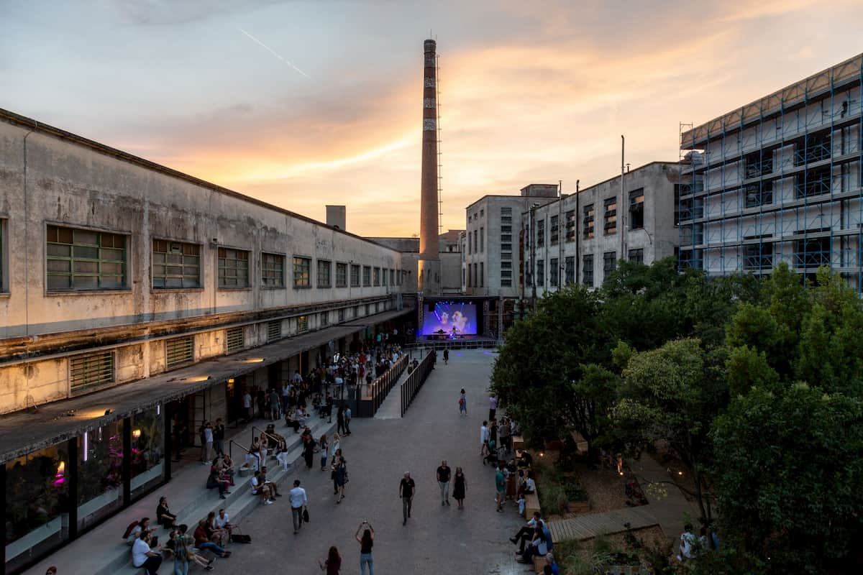
SEDE – Manifattura Tabacchi - Via delle Cascine, 33/35, Firenze
Le attività che saranno proposte (miniconferenze, laboratori, dimostrazioni) sono dedicate a cinque macrotemi: "Un mondo migliore per tutti!", "Per una comunità sostenibile", "Ricerca ...in salute!", "Futuri-amo", "Sosteniamo il pianeta".
Concluderà la manifestazione la sera del 28 novembre, lo spettacolo "Sarà che fu" di Luigi Dei, Rettore dell'Università degli Studi di Firenze.

Slide 9
LA RICERCA IN TRE MINUTI – EDIZIONE 2020”
Verranno selezionati 12 candidati (Dottorandi o assegnisti dell’Università di Firenze) che avranno l’opportunità di presentare un video della durata di tre minuti in cui viene descritta un’idea scientifica innovativa che abbia un forte impatto sui cittadini.
I 12 video selezionati saranno votati dagli studenti delle scuole secondarie di secondo grado che hanno aderito all’evento la notte europea dei ricercatori. Gli studenti potranno assegnare 1 punto a 3 dei 12 video e i punteggi raccolti saranno inviati dalle Scuole all’Università di Firenze che provvederà a stilare la graduatoria finale sulla base del numero dei punti ottenuti e a nominare i 3 vincitori durante l’evento del 27 novembre.

Slide 10

Settimana dal 23 Novembre al 27 Novembre – CONOSCI UNIFI
Conferenze in presenza nelle Scuole che ne fanno richiesta
Incontri on-line con i delegati all’Orientamento e Tutor per la presentazione delle caratteristiche dei Corsi di studio.
“Un vincitore è un sognatore che non si è mai arreso.” Nelson Mandela

Slide 11
Lunedì 23 novembre
14.00-15.00 Conosci UNIFI - il viaggio dello studente dentro UNIFI
15.00-17.00 - Conosci l'area medica e della salute
17.00-19.00 - Obiettivi vincenti - incontro tenuto da un formatore
Martedì 24 novembre
14.00-15.00 Conosci Ingegneria - offerta formativa e informazioni
15.00-16.00 Conosci Architettura - offerta formativa e informazioni
16.00-17.00 Conosci Agraria - offerta formativa e informazioni
17.30-19.30 - Problem solving e resistenza al cambiamento - incontro tenuto da un formatore
Mercoledì 25 novembre
14.00-15.00 Conosci Le Scienze - offerta formativa e informazioni
15.00-16.00 conosci l'area umanistica
16.00-17.00 conosci l'area della formazione e della psicologia
17.30-19.30 - Relazioni efficaci - incontro tenuto da un formatore
Giovedì 26 novembre
14.00-15.00 Conosci Giurisprudenza - offerta formativa e informazioni - 14.00-15.00
15.00-16.00 Conosci Economia - offerta formativa e informazioni - 15.00-16.00
16.00-17.00 Conosci Scienze Politiche - offerta formativa e informazioni - 16.00-17.00
17.30-19.30 - Public Speaking - incontro tenuto da un formatore

